Slide 1


Taller Planta Twittera
20 Julio 2018
Valencia

Slide 2
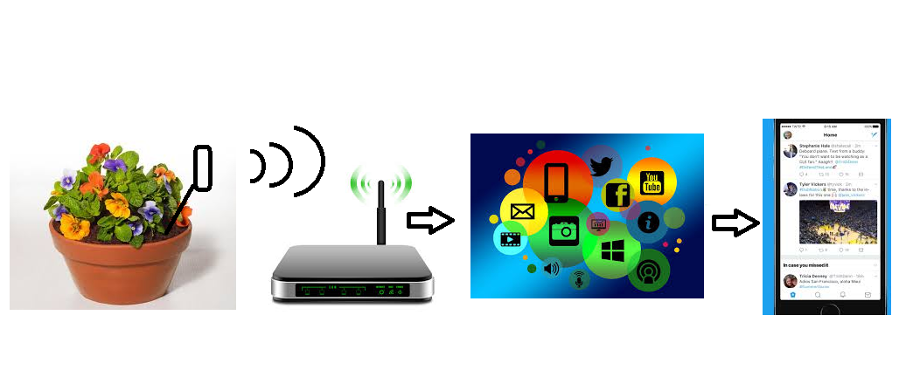
¿Cómo funciona?
Con el kit, una planta puede enviar mensajes cuando necesite agua.
Los sensores colocados en la tierra miden la cantidad de humedad presente.
Las lecturas se envían al microcontrolador de la unidad que traduce los datos en información que se puede enviar por internet vía WiFi.
La información se envía a una cuenta de Twitter , un sistema red gratuito que permite a los usuarios estar conectados en tiempo real. La información que la planta Twittea se puede leer como mensajes en el móvil.
1.
2.
3.

Slide 3
Requisitos
Una conexión estable a internet.
Una cuenta de Twitter.
Una maceta con al menos 7 cm de profundidad.
Partes…. Y además:
PCB.
Módulo Node MCU ESP8266.
Conectores pin.
Conector Jack
Adaptador de corriente
Soldador
Estaño
Cable USB y PC
Alicates
Destornillador plano

Slide 4
Montaje
Doblar las resistencias y soldar
Soldar el led (Ojo con la polaridad)
Condensadores
Something something
Insertar el módulo WiFi en los conectores.
Programar.

Slide 5
Instalación
Abrir cuenta Twitter
Encender
Conectar a la planta.

Slide 6
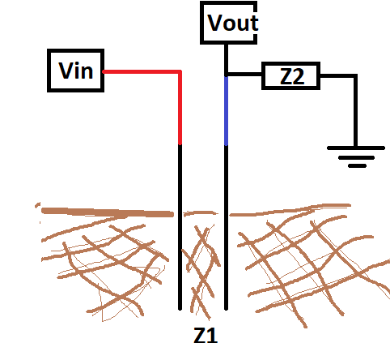
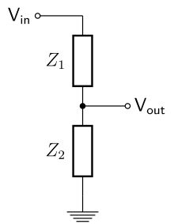
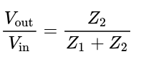
Principio de funcionamiento
El sensor de humedad se basa en un divisor de voltaje.
Humedad(Resistencia)

Slide 7
Ejemplo de código
Lectura de humedad
Blink
Comunicación WiFi

Slide 8
Rango de trabajo del sensor
Humedad del suelo:
“Seco”: Por debajo del 40% -> Mensaje pidiendo riego
“Húmedo”: Entre 40 y 60% -> Mensaje de todo OK
“Mojado”: Por encima del 60%->Mensaje pidiendo menos agua

Slide 9
Un paso más lejos
Sensor de temperatura.
Sensor de humedad ambiental.
Sensor de luminosidad.
Sensor de ruido.
Solar?
Impermeable?
Automatizar el riego?

